Slide 1
Tuần 4
Kể chuyển: Con đã lớn thật rồi.

Slide 2
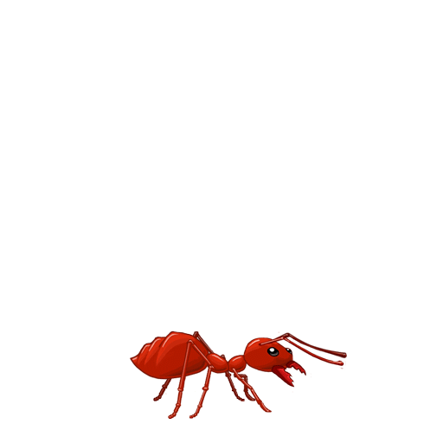
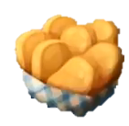
TRÒ CHƠI
KIẾN THA MỒI

Slide 3
Trong bài“ Con đã lớn thật rồi ”Vì sao mẹ cô bé nói” Con đã lớn thật rồi”?
Vì cô bé đã cao lớn.
Vì cô bé đã biết đúng, sai. Biết xin lỗi.
Vì cô bé đi học về đúng giờ.
HẾT GIỜ!

Slide 4
Cho các từ ngữ : găng tay, chổi, khan lau. Là các từ ngữ chỉ ?
Từ chỉ đặc điểm
Từ hoạt động
Từ chỉ sự vật
HẾT GIỜ!

Slide 5
Cảm ơn các bạn
rất nhiều!

Slide 7
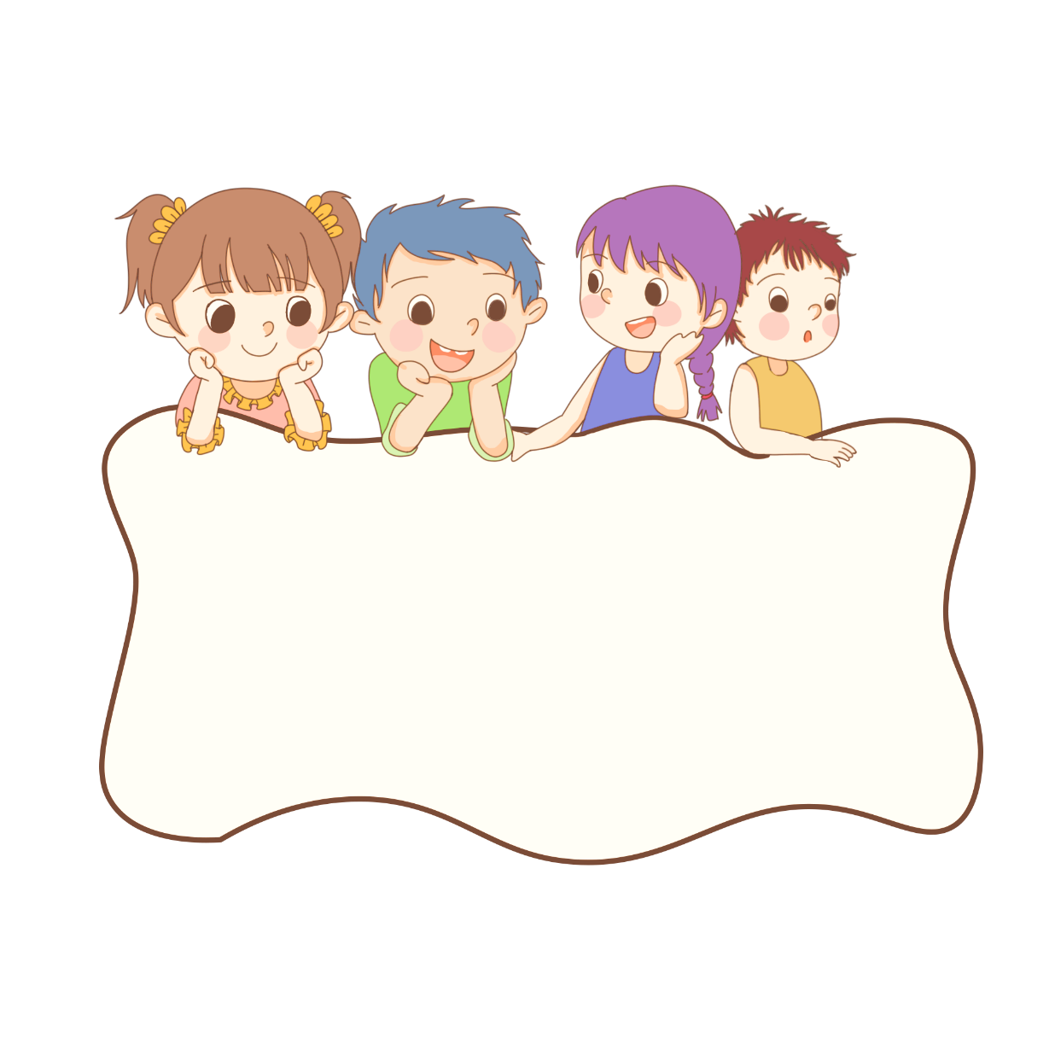
Đọc lại truyện

Slide 8
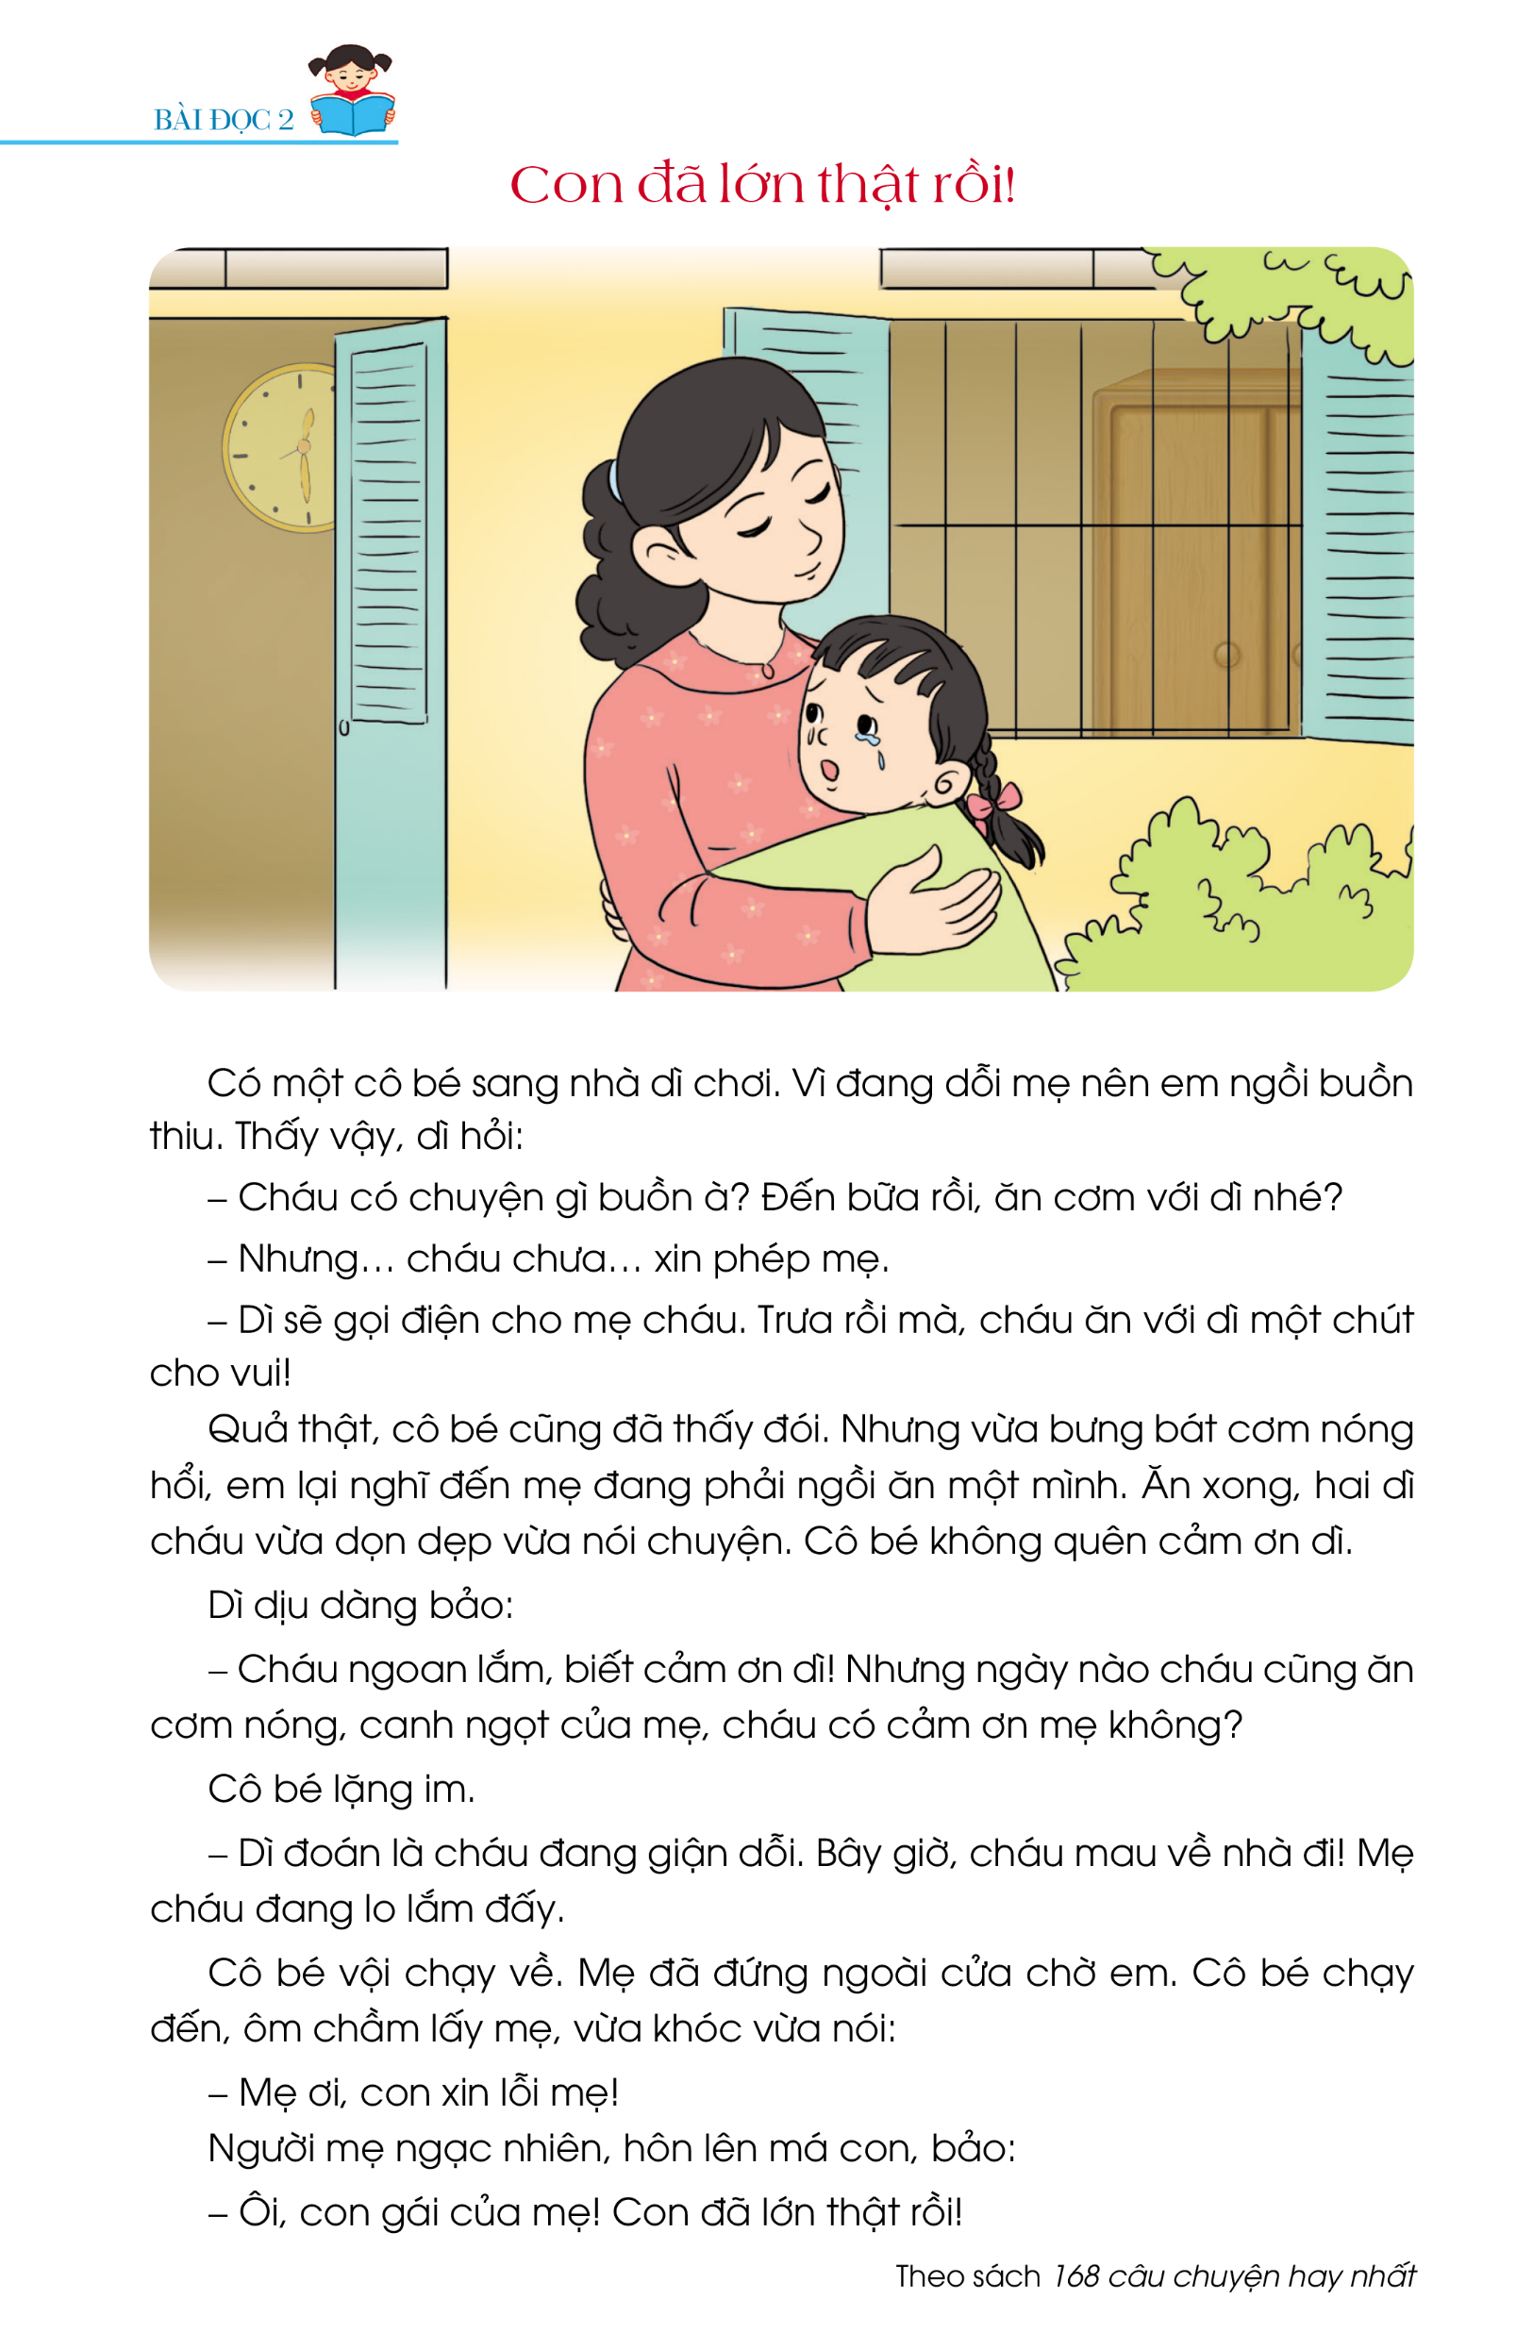

Slide 11
Trong bài “ Con đã lớn thật rồi” có những nhân vật nào?

Slide 12
Khi kể, chúng ta nên thể hiện như thế nào?

Slide 13
KỂ THEO NHÓM

Slide 14
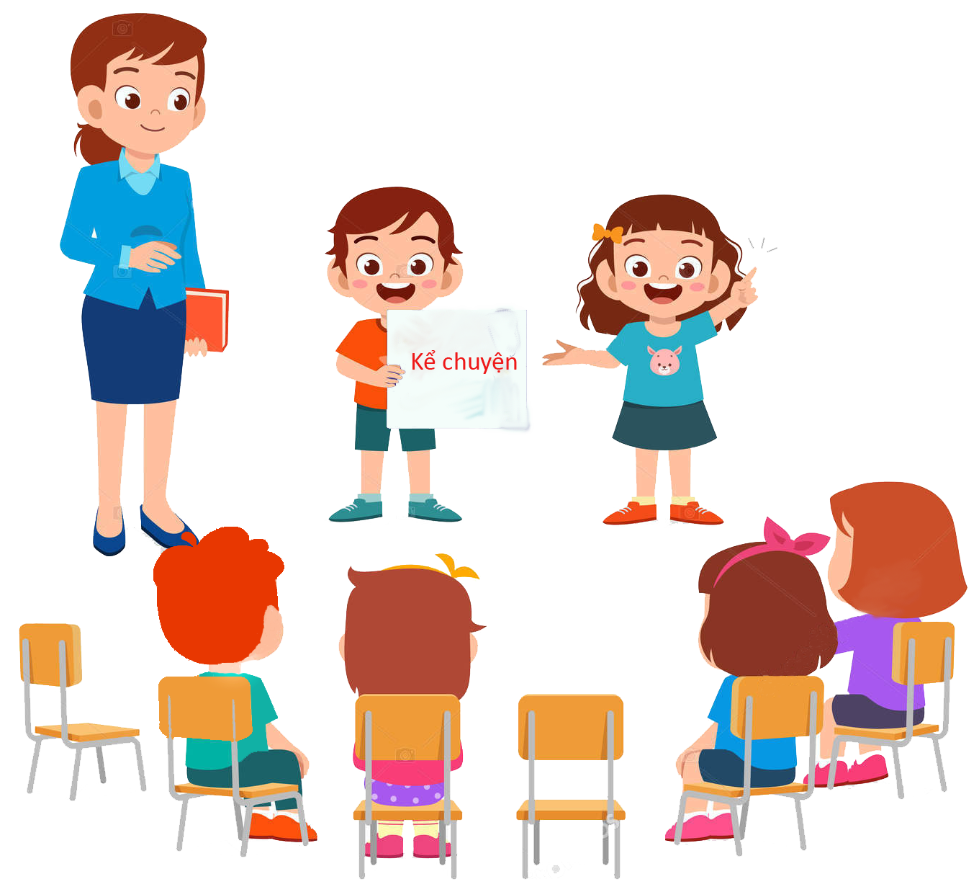
KỂ TRƯỚC LỚP

Slide 15
Trao ®æi vÒ néi dung c©u chuyÖn ?
Notes:
15

Slide 16
Em thÝch nh©n vËt nµo trong c©u chuyÖn ?Vì sao
Nếu em là cô bé, em sẽ làm gì trong tình huống đó?

Slide 17
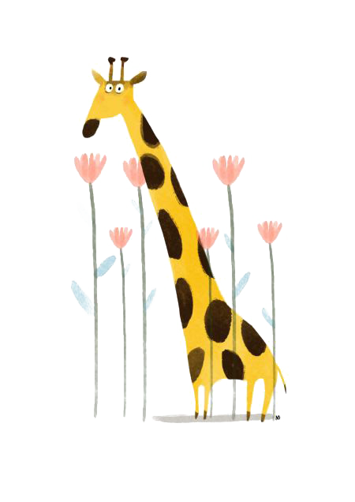
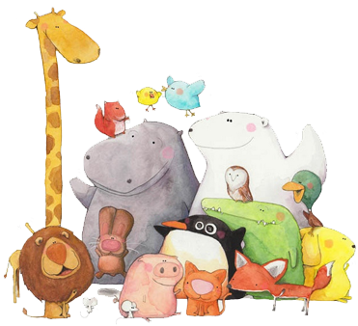
Củng cố
bài học

